Slide 1
Практика
Тема: Разработка Android-приложения интернет-магазина обуви «ShoeStore» с использованием Jetpack Compose на базе Android Studio
Министерство образования и науки Нижегородской области
Государственное бюджетное профессиональное
образовательное учреждение
«Заволжский автомоторный техникум»
(ГБПОУ ЗАМТ)
Выполнил: Мальев Никита Иванович Студент группы ИС-22А | Руководитель: Фомичева Ольга Владиславовна
Заволжье 2025

Slide 2

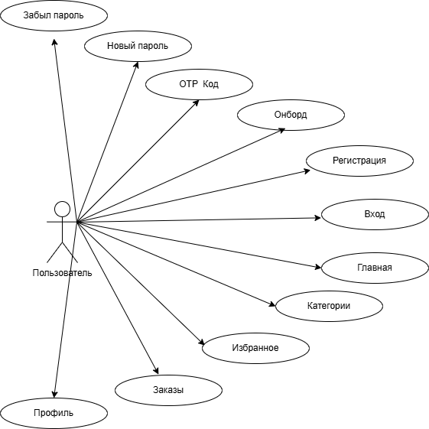

Диаграмма вариантов использования
2

Slide 3

АРХИТЕКТУРНЫЕ РЕШЕНИЯ
Использована современная архитектура:
• Одна MainActivity содержит все экраны
• Переключение экранов через Navigation Compose
• Паттерн MVVM для разделения логики и интерфейса (Ui, ViewModel)
• ViewModel управляет состоянием каждого экрана
• Автоматическое обновление интерфейса при изменении данных
Преимущества: простота, производительность, соответствие рекомендациям Google
3

Slide 4
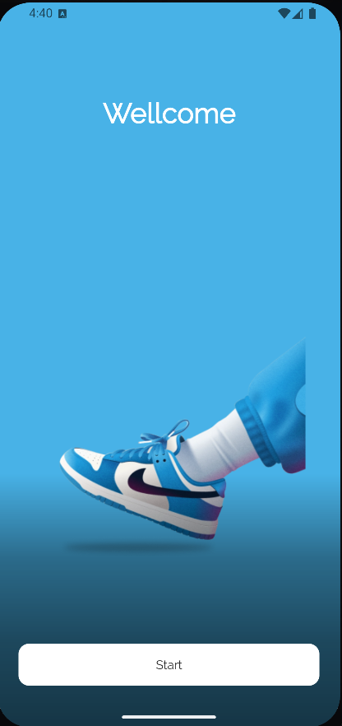
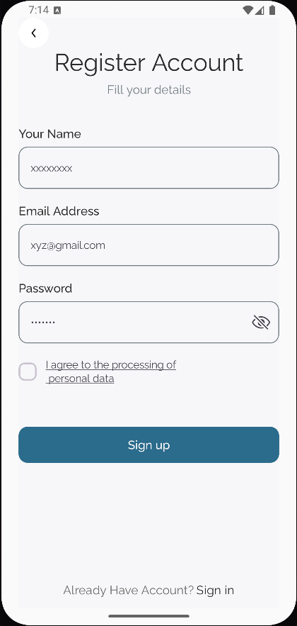
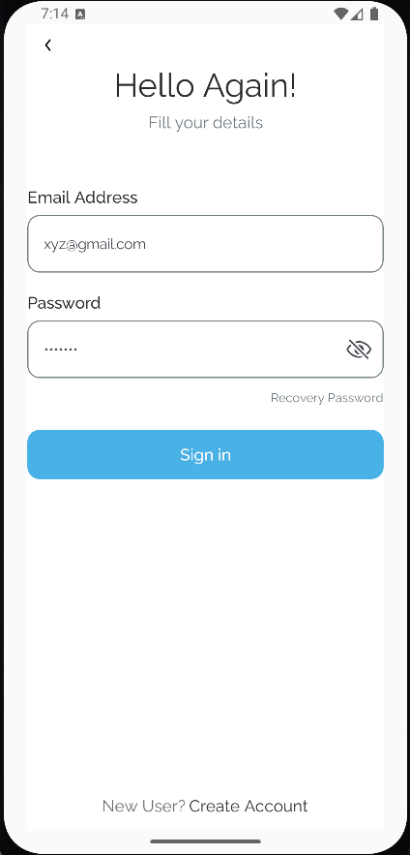
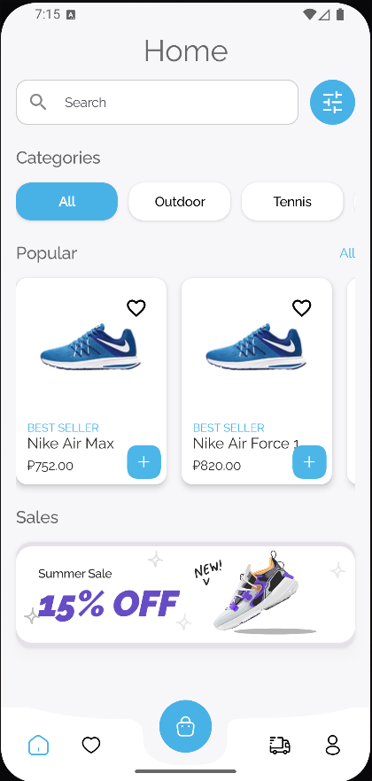
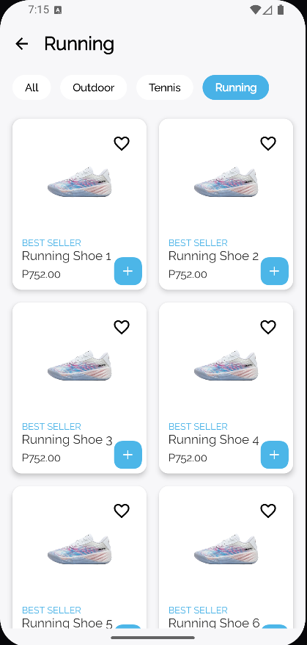
Программные модули (Экраны)
4
OnBoard
Reg. Account
Sign In
Home
Category

Slide 5
СИСТЕМА НАВИГАЦИИ
Навигация реализована двумя способами:
1. Нижняя панель (Bottom Navigation) - 4 вкладки:
• Главная страница
• Избранное
• Заказы
• Профиль пользователя
2. Глубокая навигация:
• Главная → Категория товаров
• Профиль → Редактирование данных
• Забыл пароль → Проверка кода → Новый пароль
Поддерживается кнопка "Назад" и стек навигации
5

Slide 6
СИСТЕМА АВТОРИЗАЦИИ
Полный цикл работы с аккаунтом:
1. Первый запуск → выбор регистрации или входа
2. Регистрация сохраняет данные локально
3. Вход проверяет введённые данные
4. Восстановление пароля:
• Ввод email
• Проверка 6-значного кода из почты
• Установка нового пароля
Все данные сохраняются в SharedPreferences
6

Slide 7
ИСПОЛЬЗУЕМЫЕ БИБЛИОТЕКИ
Основной технологический стек:
•Jetpack Compose 2024.09.00 (современный интерфейс)
•Navigation Compose 2.9.5 (переключение экранов)
•Material Design 3 (готовые компоненты)
•Lifecycle Runtime KTX (управление жизненным циклом)
•Activity Compose (интеграция с Activity)
•Retrofit 3.0.0 (готовность к серверу)
Версия Kotlin: 2.0.21, AGP: 8.13.2
7

Slide 8
ЧТО НЕ ИСПОЛЬЗОВАЛОСЬ
Отказ от сложных библиотек:
•Hilt/Dagger - проект небольшого размера
•Room Database - используются демонстрационные данные
•Paging 3 - короткие списки товаров
•WorkManager - нет фоновых задач
•Clean Architecture - достаточно MVVM
Выбор обоснован размером и задачами проекта
8

Slide 9
Итог
Разработано полнофункциональное мобильное приложение магазина обуви ShoeStore:
✓ 10 экранов полностью реализованы и протестированы
✓ Современная одноактивитная архитектура MVVM
✓ Полная система авторизации и восстановления пароля
✓ Удобная навигация (Bottom Navigation + глубокие маршруты)
✓ Каталог товаров, избранное, профиль пользователя
ТЕХНИЧЕСКИЕ ХАРАКТЕРИСТИКИ
• Jetpack Compose 2024.09.00 (Material Design 3)
• Kotlin 2.0.21, AGP 8.13.2
• Готовность к интеграции с сервером (Retrofit 3.0.0)
ПРИЛОЖЕНИЕ ГОТОВО К ИСПОЛЬЗОВАНИЮ И РАСШИРЕНИЮ
9

Slide 10
Практика
Тема: Разработка Android-приложения интернет-магазина обуви «ShoeStore» с использованием Jetpack Compose на базе Android Studio
Министерство образования и науки Нижегородской области
Государственное бюджетное профессиональное
образовательное учреждение
«Заволжский автомоторный техникум»
(ГБПОУ ЗАМТ)
Выполнил: Мальев Никита Иванович Студент группы ИС-22А | Руководитель: Фомичева Ольга Владиславовна
Заволжье 2025

